Slide 1
Весняні квіти
Весняні квіти

Slide 2
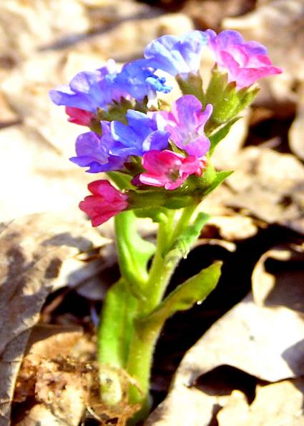
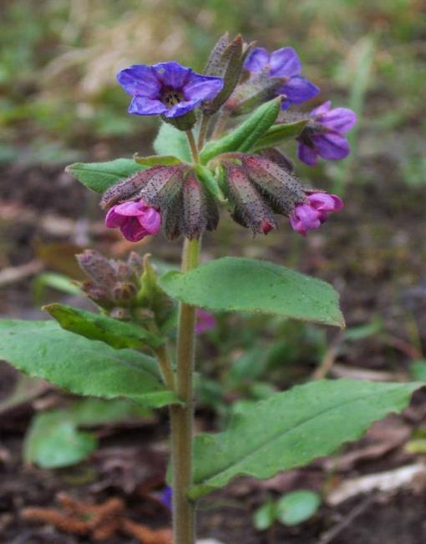
Медуниця
Горизонтально розгалужене кореневищерозташовується на глибині кількох сантиметрів. Незабаром після сходу снігу з нього розвиваються опушені стебла висотою 10-30 см з сидячими, видовженими, грубоопушенние, шорсткими листками. На верхівці стебла розташовуються квітки, їх досить багато. На самому початку цвітіння вони рожеві, пізніше - сині. Цвіте медунка в березні - квітні. астет в тінистих листяних лісах, у чагарниках і живих огорожах.

Slide 3
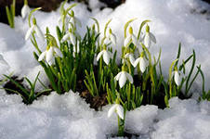
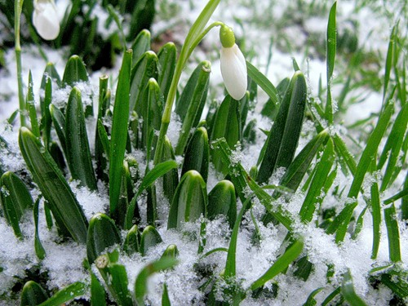
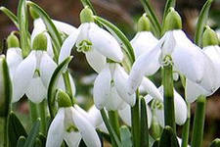
Підсніжники
Підсні́жник білосні́жний, підсні́жник звича́йний, про́лісок білосні́жний (лат. Galanthus nivalis L.), місцева назва козульки — багаторічна цибулинна рослина. Назва роду походить від грецьких слів, які в перекладі означають «молочно-квітковий» (колір квітів цієї рослини нагадує молоко). Підсніжник звичайний зростає у листяних лісах і чагарниках в Карпатах та західних лісостепових районах.

Slide 4
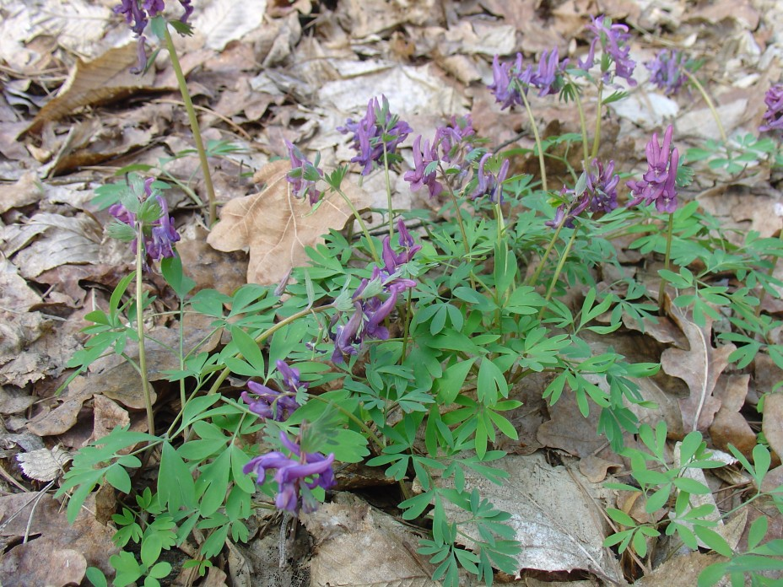
Ряст
Багаторічна трав’яниста лікарська рослина, що цвіте рано навесні білими, жовтими, червонуватими або фіолетовими квіточками, зібраними в китиці.

Slide 5
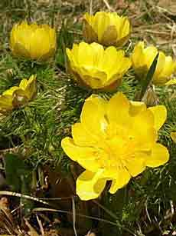
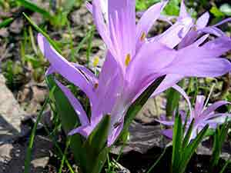
Горицвіт весняний
Це — багаторічна трав'яниста рослина . Стебла численні, голі або злегка опушені, прості або розгалужені, 5—20 см заввишки. Низові ластки бурі, лусковидні; серединні — сидячі,. Квітки великі пелюстки яскраво-жовті, видов женояйцевидні, в кількості 12—20. Плід — сім'янка. Цвіте у квітні — травні.
Брандушка
весняна

Slide 6
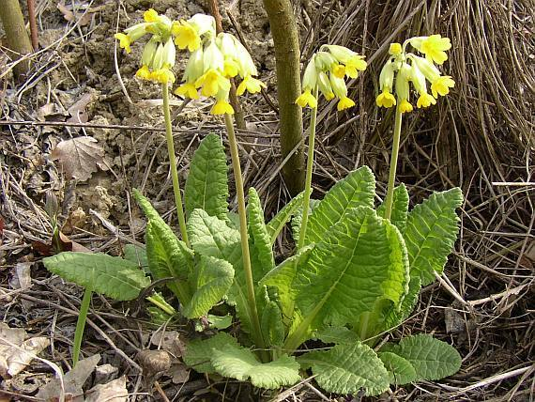
Примула
Первоцвіт – однолітні і багаторічні безстебельні трави. Листя зелене, злегка гофроване, розеточне, на черешках або сидяче. Коротке кореневище швидке розростається і викидає численні квіткові стрілки з безліччю квіток, що приємно пахнуть, різних відтінків: білі, жовті, червоні, фіолетові або сині.

Slide 7
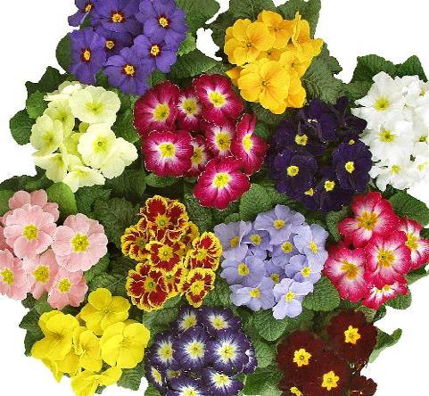
Примула

Slide 8
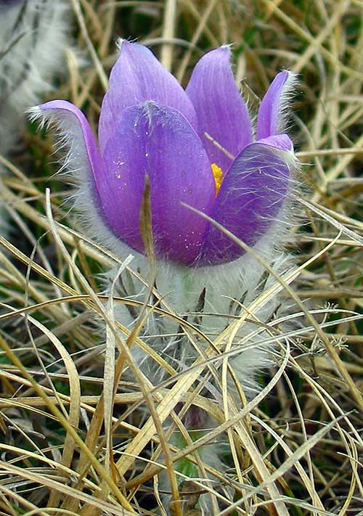
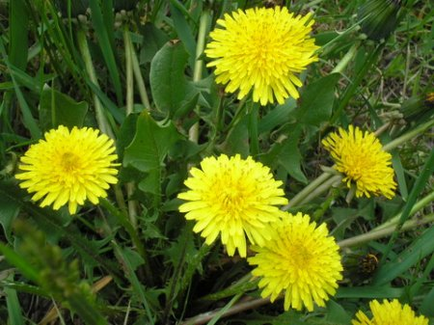
Кульбаба
Багаторічна трав'яниста рослина 5—30 см заввишки, при ушкодженні виділяє молочно-білий сік. Всі листки зібрані в прикореневу розетку, ланцетні, виїмчасто-перистороздільні. віночок золотаво-жовтий. Цвіте в травні — липні.
Де росте? По всій території України — на вогких грунтах, при дорогах, в садах і на городах, на узліссях, галявинах.
Сон-трава

Slide 9
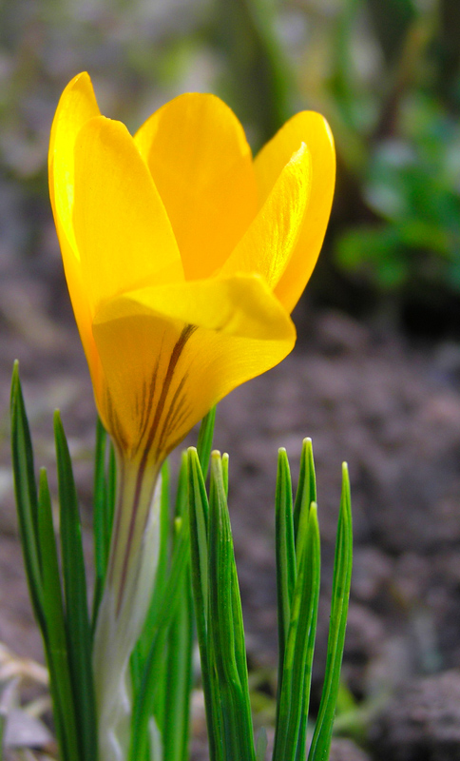
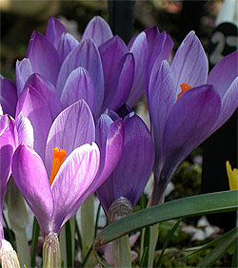
Легенда розповідає про те, що житель Олімпу бог Гермес якось раз, змагаючись зі своїм другом Кроком, випадково вбив його. Оплакуючи, Гермес перетворив краплі його крові в прекрасні квіти Крокуси – такі ж красиві, яким був його друг.
Крокуси

Slide 10
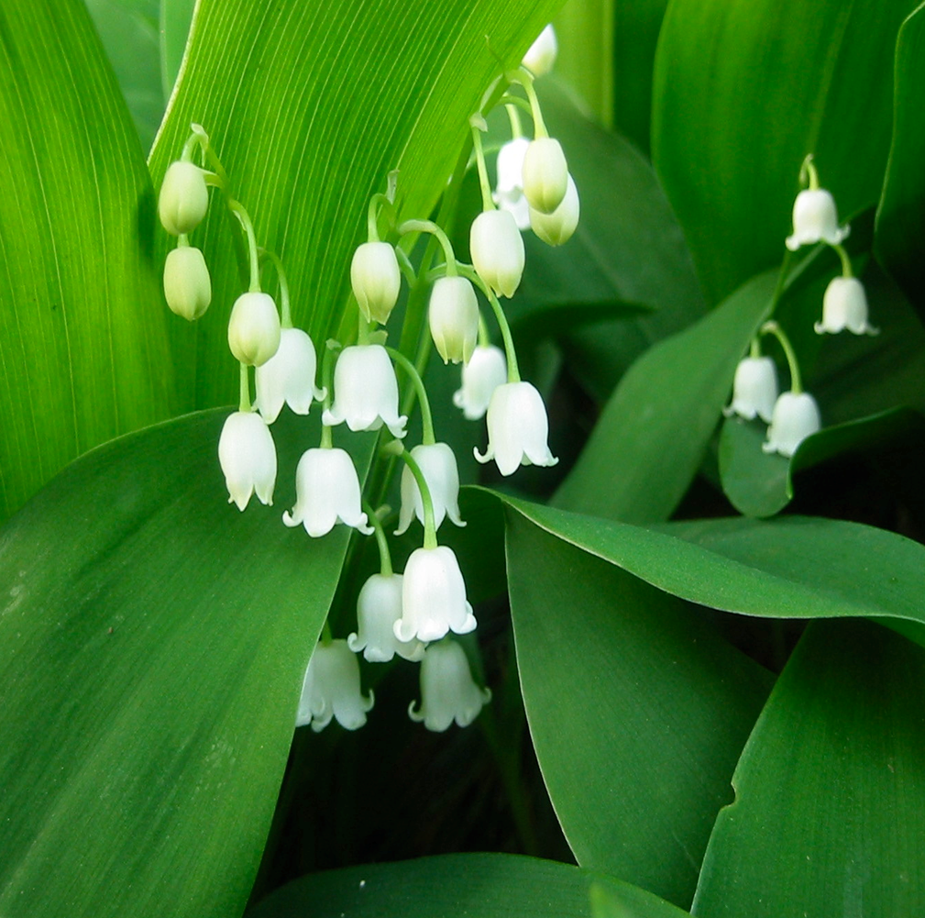
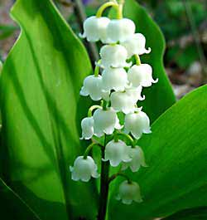
Конвалії
Існує легенда, в якій розповідається не тільки про квітки, а й про червоні ягоди цієї рослини: юнак на ім’я Конвалія так гірко плакав за Весною, яка покинула його, що сльози перетворилися на білі квіточки, а кров серця забарвила ягоди.

Slide 11
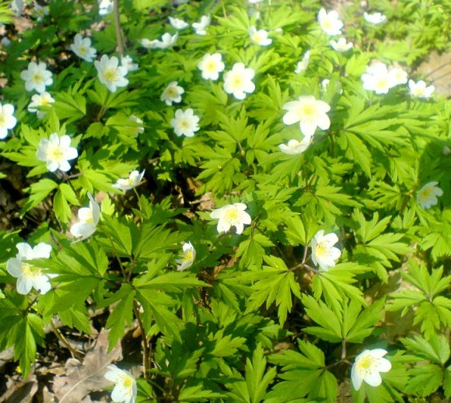
Через 2 — 3 тижні після того, як зійде сніг, маленькі рослини анемони дібровної, листками і великими білими квітками суцільним килимом вкривають вологі місця широколистих і мішаних лісів, береги лісових струмків і річечок. Підвищення температури прискорює відкривання пелюсток. Під час дощу і на ніч пелюстки стуляються, квітконіжка згинається донизу, і квітка звисає, захищаючи таким чином пилок від зайвої вологи.
Поширена в лісових районах, рідше трапляється в Лісостепу. Не встигнуть облетіти пелюстки, як утворюються дрібненькі плодики. Рослина отруйна.
Анемона
дібровна

Slide 12
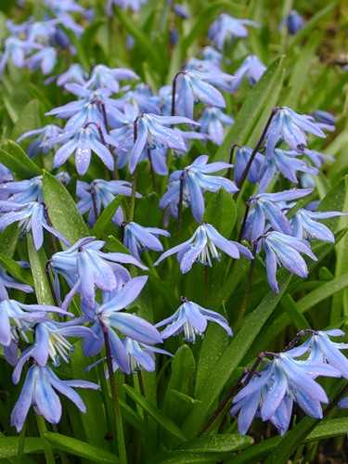
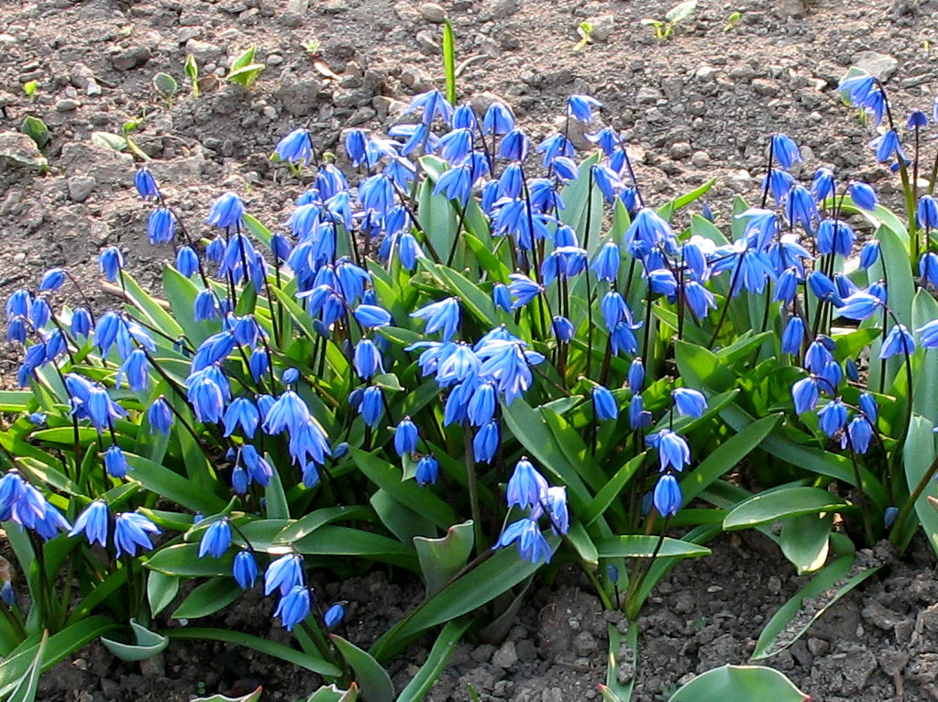
Проліски

Slide 13
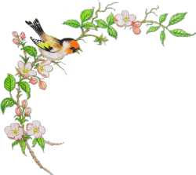
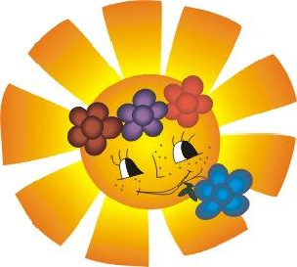
Бережіть природу!

